Slide 1
termites.io
Verrel – 26415079
Kevin Nyoto - 26415039

Slide 2
Penjelasan
Terdapat 20 rayap dan 50 makanan yang disebar secara random
Rayap memiliki warna merah dengan bentuk bulat, sedangkan makanan memiliki warna biru dengan bentuk belah ketupat
Rayap akan menambah 1 poin bila memakan makanan. Makanan yang dimakan akan dirandom lagi posisinya
Pada awalnya, semua rayap memiliki level yang sama (level 1)
Untuk naik level, rayap harus mengumpulkan poin. Untuk level 1 dibutuhkan 5 poin, lalu untuk level 2 membutuhkan 10 poin, dst (level selanjutnya akan selalu bertambah 5 poin)

Slide 3
Penjelasan
Rayap yang memiliki level lebih tinggi dapat memakan rayap yang levelnya lebih rendah
Rayap yang memakan rayap lain akan mendapatkan poin sebanyak setengah poin dari rayap yang dimakan
Rayap akan mencari makanan terdekat dari posisinya
Tidak hanya makanan saja, jika ada rayap yang levelnya lebih rendah dari levelnya, maka rayap bisa mengejar rayap tersebut
Rayap yang dikejar bisa bergerak menjauhi pengejar

Slide 4
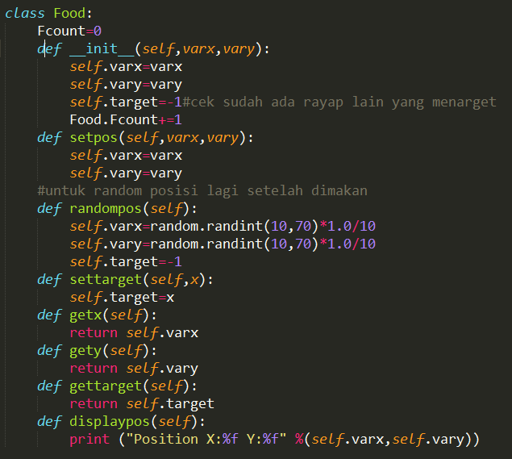
Class food

Slide 5
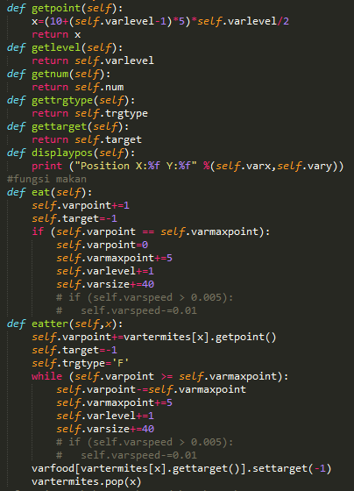
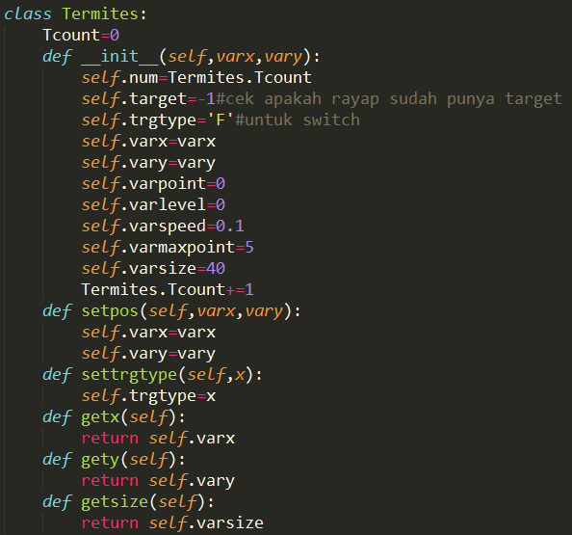
Class Termites

Slide 6
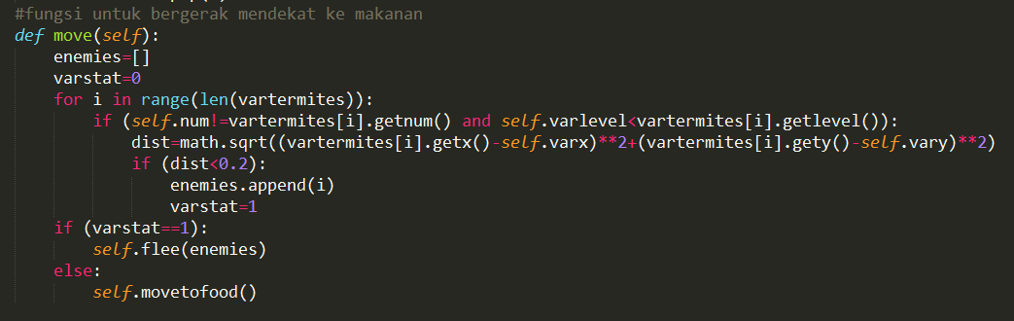
Class Termites

Slide 7
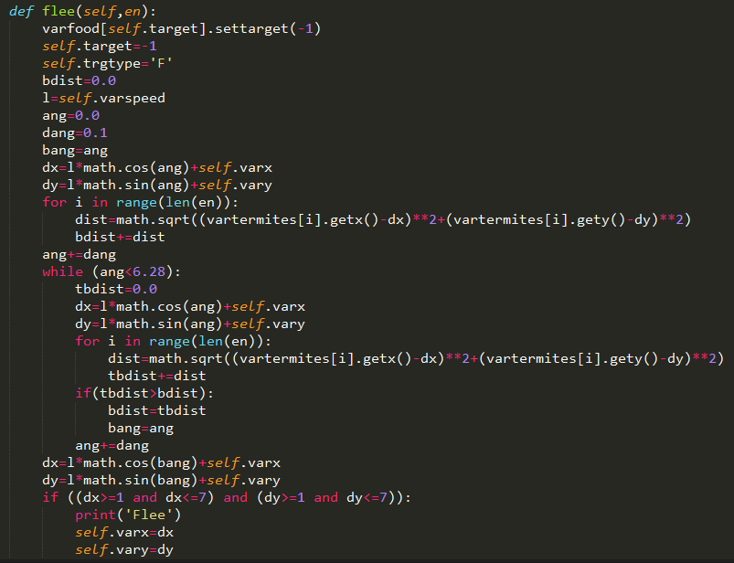
Class Termites

Slide 8
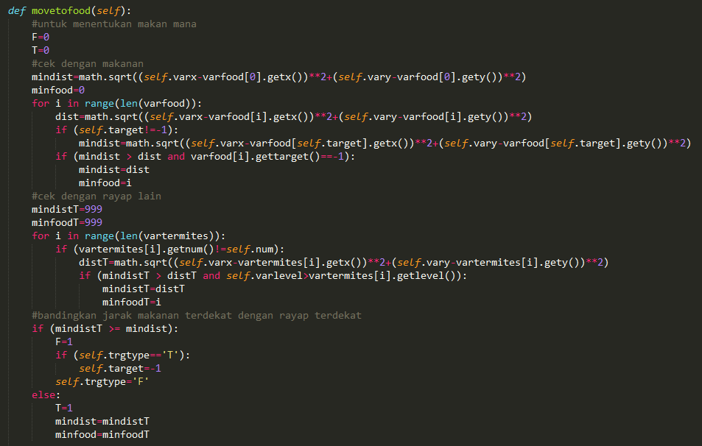
Class Termites

Slide 9
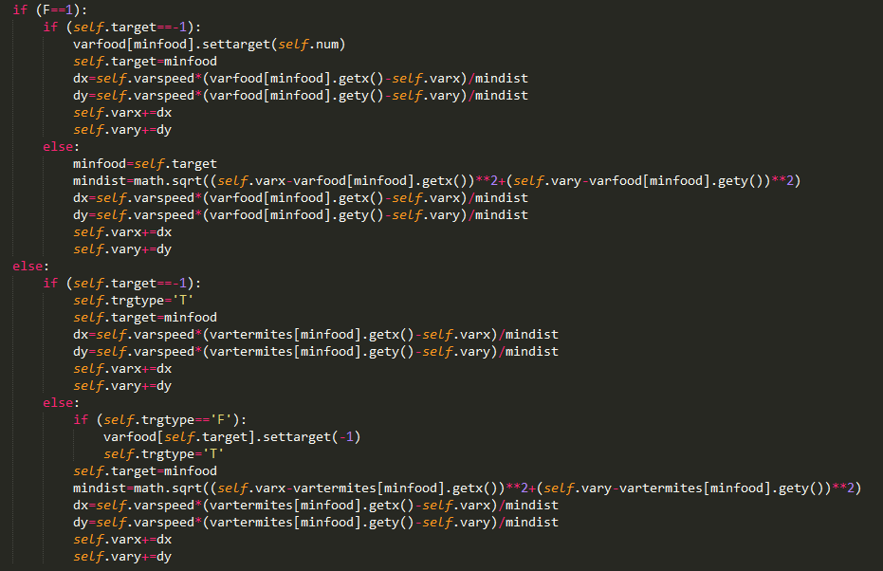
Class Termites

Slide 10
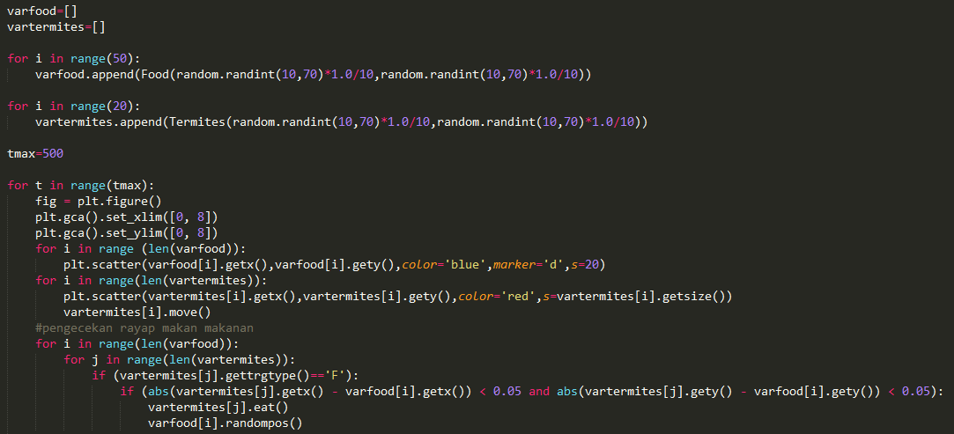
Main

Slide 11
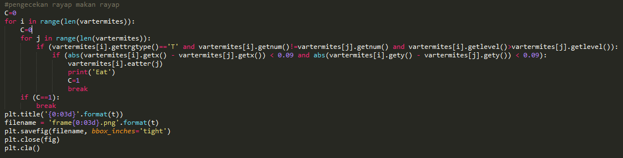
Main

Slide 12
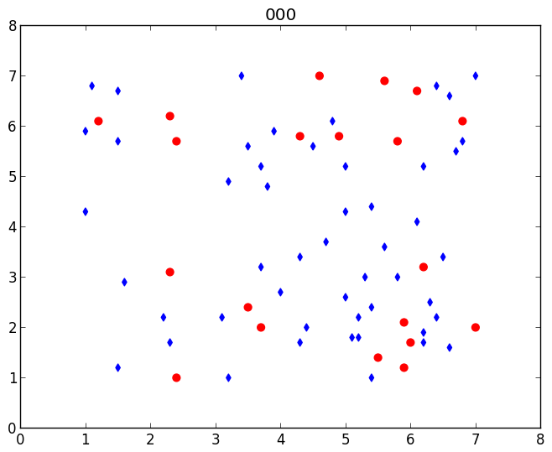
Hasil
Makanan
Rayap

